Slide 1
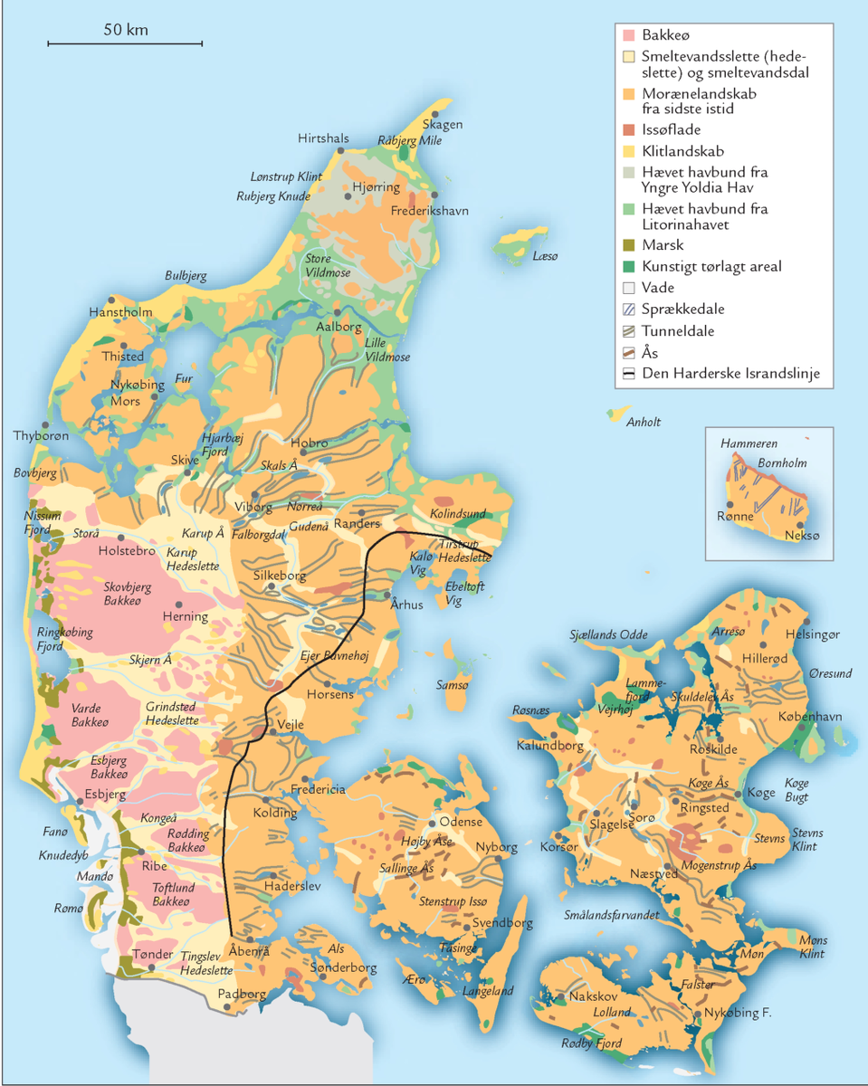
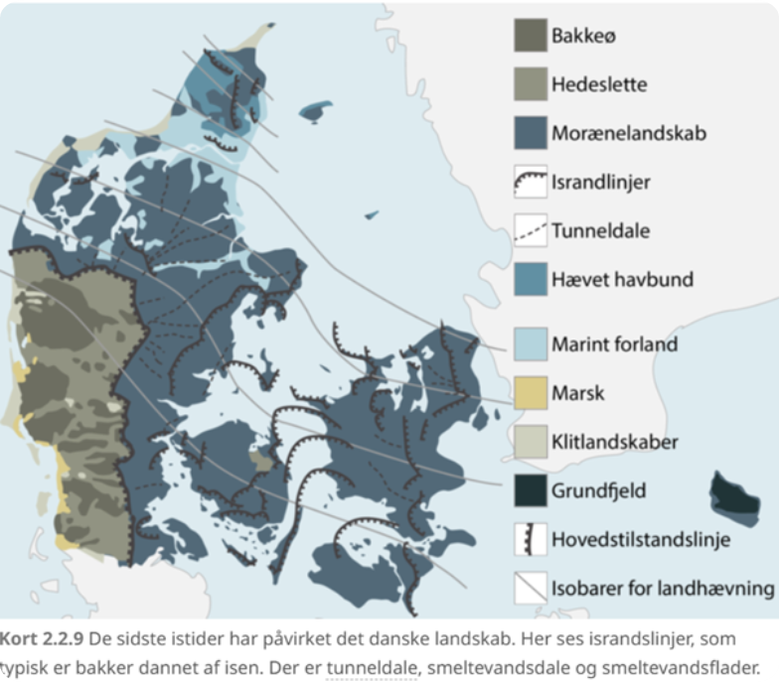
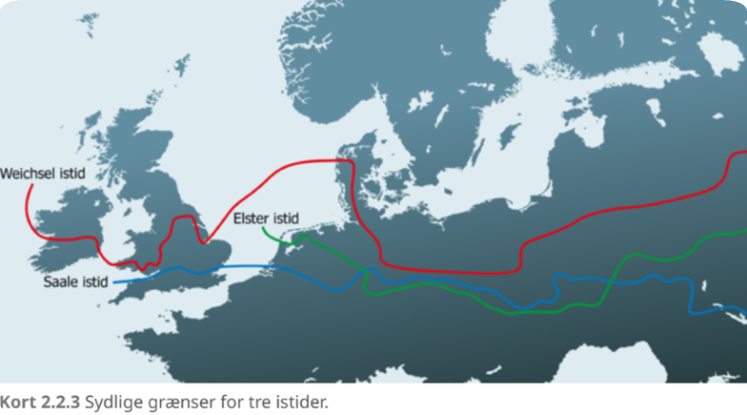
Landskab & natur

Slide 2
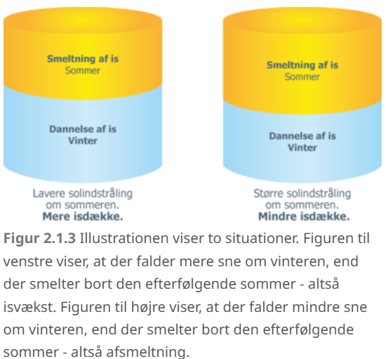
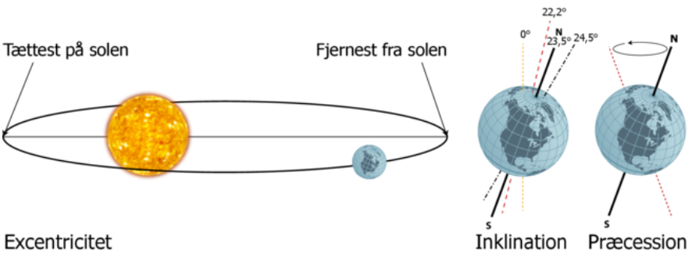
Istider
Tre forhold påvirker Solens indstrålingen på Jorden, Milanković-cyklerne:
Excentricitet - Jordens bane omkring Solen ændres
Inklination - Jordens hældning i forhold til Solen ændres
Præcession - Nordlig og sydlig halvkugles placering ændres i forhold til Solen

Slide 3
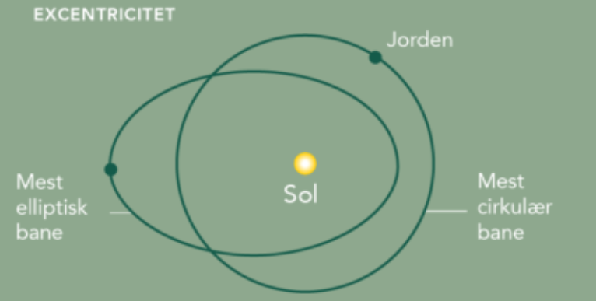
Excentricitet - Jordens bane
Jordens bane går fra at være elliptisk til næsten cirkulær i en cyklus på ca. 100.000 år. Når banen er mest cirkulær, opholder Jorden sig samlet set langt væk fra Solen i længere tid end i den elliptiske bane, herunder i sommer­halvåret.
Ved ellipseformen er der 30 pct. mere solindstråling på den nordlige halvkugle, når den er tættest på Solen, sammenlignet med når den er længst væk. I den mere cirkulære bane er Jorden cirka lige langt fra Solen hele året, og derfor får man ikke i samme grad de varme somre, der kan smelte sneen og havisen.

Slide 4
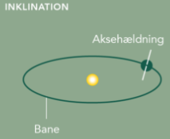
Inklination - Ændring i Jordens hældning
Jordaksens hældning bliver kaldt inklination. Jordens hældning har betydning for årstidsvariationen på Jordens overflade. Den nuværende hældning er 23,5°. Hældningen varierer i en periode over ca. 41.000 år fra de to yderposition 21,4° til 24,5°.
Hvad vil det betyde, hvis der ingen inklination var?
En større hældning vil give en større årstidsvariation i polarområderne. I vinterhalvåret vil solindstrålingen blive mindre, og i sommerhalvåret vil solindstrålingen blive større. Der vil blive dannet mere sne og is i vinterhalvåret, men sneen og isen vil nå at smelte i sommerhalvåret. Er hældningen lille, vil aflejringen af sne og is i vinterhalvåret ikke kunne nå at smelte i sommerhalvåret, og herved vokser isdækket på Jorden.

Slide 5
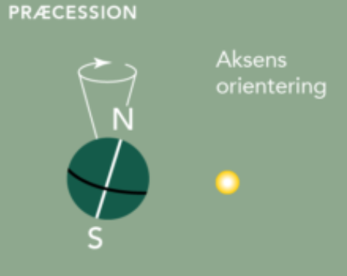
Præcession
Jordaksen roterer også om sin egen akse, denne rotation tager ca. 21.700 år.
Den nordlige halvkugle er på nuværende tidspunkt i vinterperioden tættere på Solen end i sommerperioden. Det skyldes Jordens ellipseformede bane omkring Solen. Det betyder, at vinteren er mindre kold og sommeren mindre varm, end det er tilfældet for den sydlige halvkugle.
Den nordlige halvkugle vil på et tidspunkt på grund af ændringen i præcessionen få en vinterperiode, hvor afstanden mellem Jorden og Solen er større end i sommerperioden. Det betyder, at sommeren bliver varmere og vinteren køligere end i dag. Præcessionen har betydning for væksten i isdækket på de to halvkugler.

Slide 6

Alle tre cykler kører simultant, og det skaber et uhyre komplekst mønster for variationerne i mængden af solenergi, der rammer den nordlige halvkugle og hvor længe. Det skal lægges sammen med alle de variationer, der foregår på Jorden selv, og som også påvirker klimaet samtidig med de tre cykler. For eksempel pladetektoniske bevægelser eller ændringer i store havstrømme.
I den seneste million år har det passet med, at istiderne voksede frem i takt med Jordens excentricitet, altså ca. hvert 100.000 år, og undervejs har de to kortere cykler bidraget med mere eller mindre intense kuldeperioder oveni. Sammenhængen er på ingen måde et udtømt felt, og der forskes stadig i at forstå præcis, hvordan de enkelte dele faktorer både udenfor og på Jorden påvirker hinanden indbyrdes, og hvordan det kan ændre sig over tid.

Slide 7
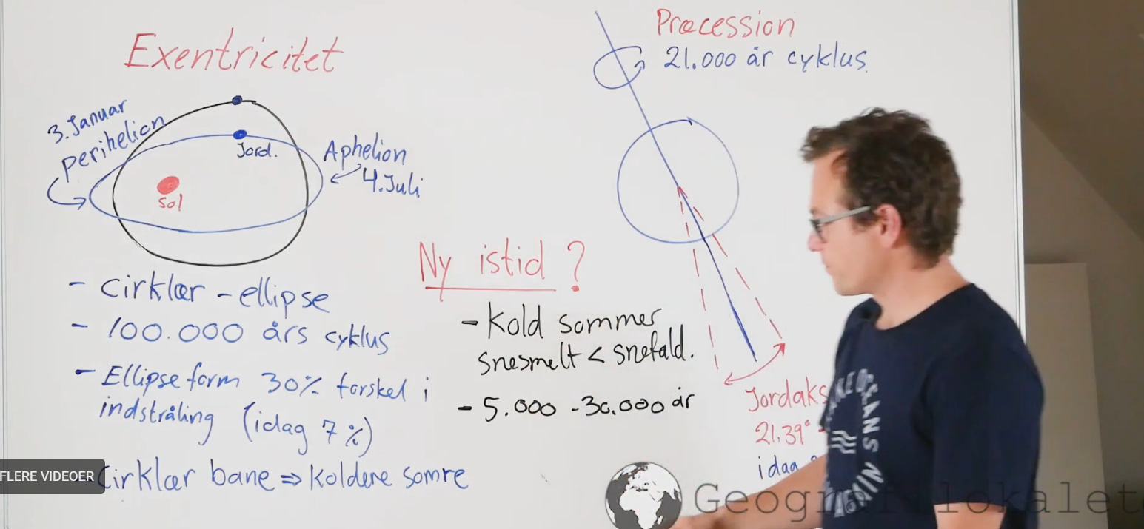
Videogennemgang af Milanković-cyklerne.
https://youtu.be/_pfBl7SUXqM
Se og tag yderligere noter på klassen.

Slide 8
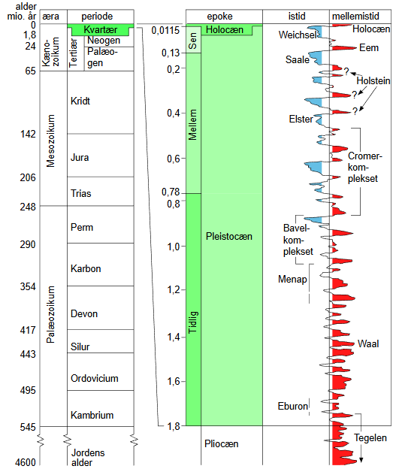
Kvartære istider
Kvartær er en geologisk periode, der omfatter de seneste 2,6 millioner år af Jordens historie. Perioden inddeles i epokerne Pleistocæn og Holocæn. Grænsen mellem disse er afslutningen af sidste istid for ca. 11.500 år siden.
Hvad viser grafen?
Danmarks gennemsnitstemperatur 10-20 °C lavere end i dag.
Danmark helt eller delvis isdækket under de seneste fem.

Slide 9
Kvartære istider
I indlandsisen bindes store vandmængder, og under Weichsel-istidens maksimum for ca. 21.000-17.000 år siden lå havniveauet 120 m under det nuværende.
Aflejringer fra Cromer, Elster og Holstein findes enkelte steder i søaflejringer samt grus/ler grave.
Enkelte steder ligger de præ-Kvartære aflejringer tæt ved overfladen (eks. kridt i Nordjylland).

Slide 10
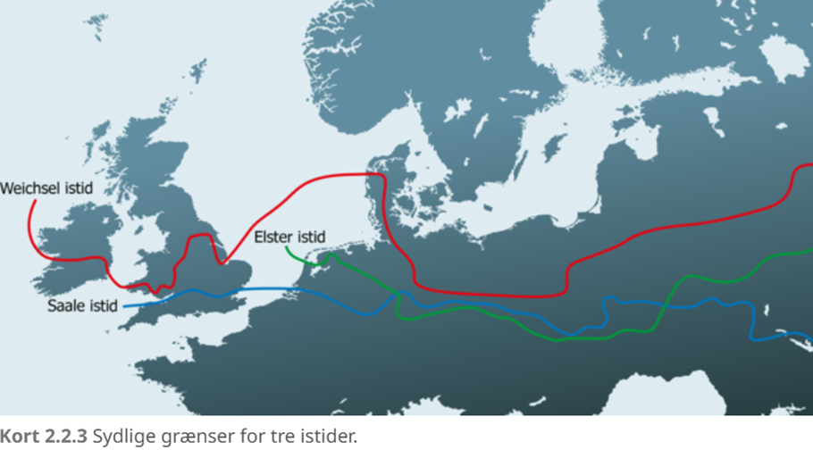
Istider i Danmark
https://www.youtube.com/watch?v=LhMWmo1Y8CI
Det danske landskab er primært skabt af de sidste to istider Saale og Weichsel. Saale-istiden har dannet bakkeøernes landskab i Vestjylland, mens Weichsel-istiden har dannet det øvrige landskab.

Slide 11
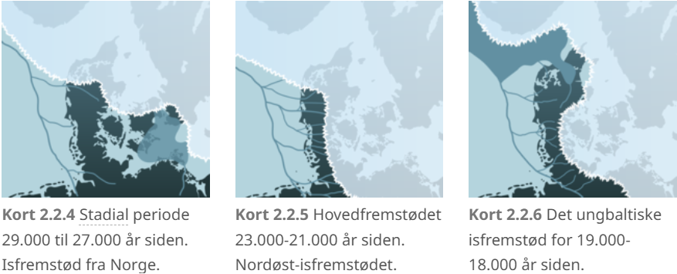
Gletsjer
En gletsjer er en isbræ (betegnelse for en flerårig sne- og isaflejring), hvor isen er i bevægelse. Om vinteren akkumuleres sne, og vægten fra sneen får isen til at bevæge sig pga. gletsjerens hældning. Gletsjere ses i forbindelse med bjergområder, iskapper og indlandsis.
Klimaet er ikke konstant under en istid. Der vil både være varme- og kuldeperioder. I en varmeperiode smelter dele af isen tilbage, mens isens udbredelse øges i kuldeperioder. Under en længerevarende kuldeperiode vil gletsjerne vokse og brede sig ud over landskabet. Det vil ske ved et gletsjerfremstød. Herved bliver landskabet formet af isen.
Der er stadig årstidsvariationer under en istid. Selv i kuldeperioder kan isen tilbagesmelte.

Slide 12
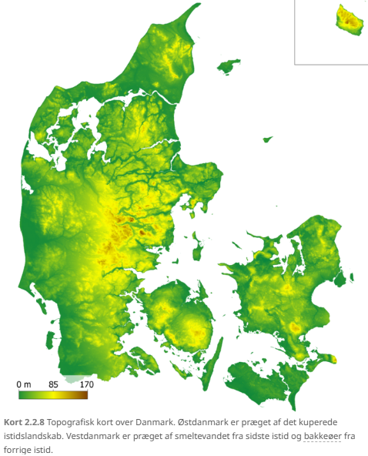
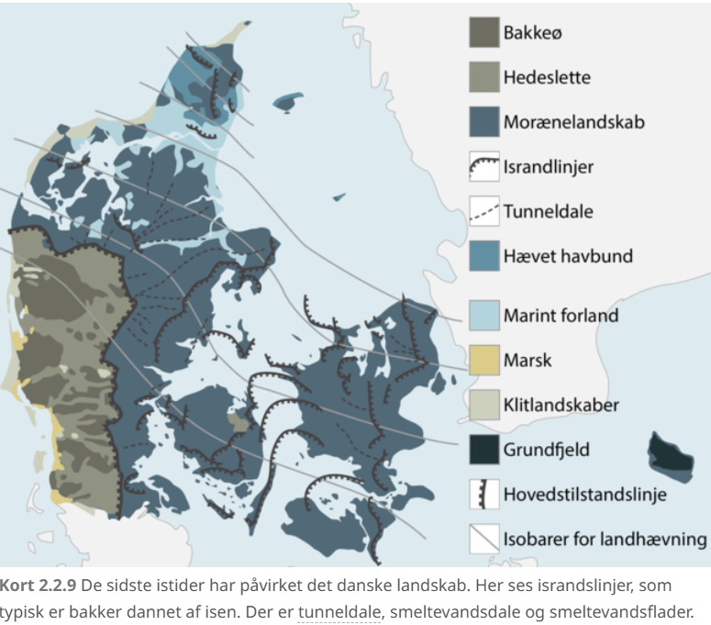
Israndslinjer
Hvad viser kortene + sammenligning
En israndslinje udgør et landskabsskel, hvor der er et markant skifte i landskabet. Eksempelvis mellem en smeltevandsslette og et istidslandskab. Typisk ses randmoræner ved israndslinjerne.
Find nogle af de forskellige steder på Google Earth på klassen samt snak om hver kategori.

Slide 13
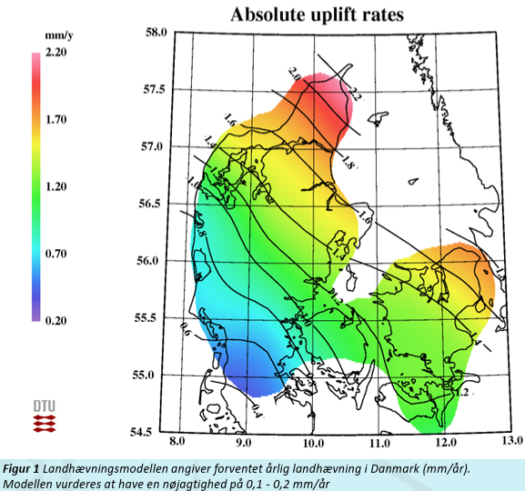
Isobarer for landhævning
Sammenlign med estimeret havvandsstigning fra klimaforandringer

Slide 14
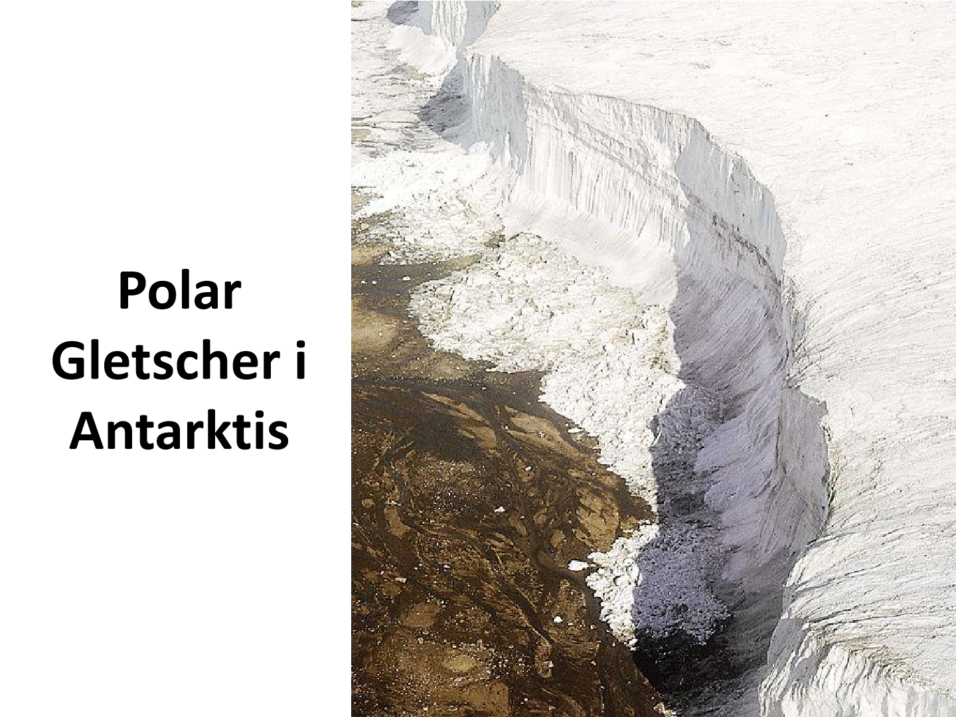

Slide 15
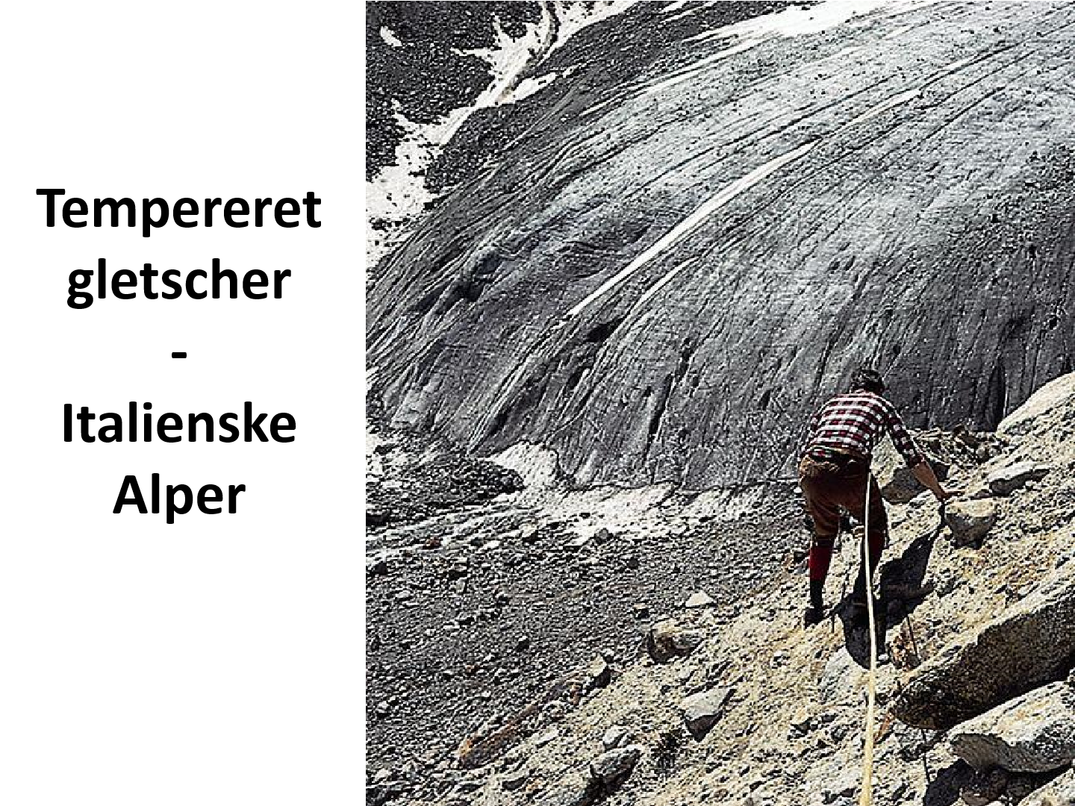
https://naturgeografigrundbogenc.systime.dk/?id=599#c6517

Slide 16
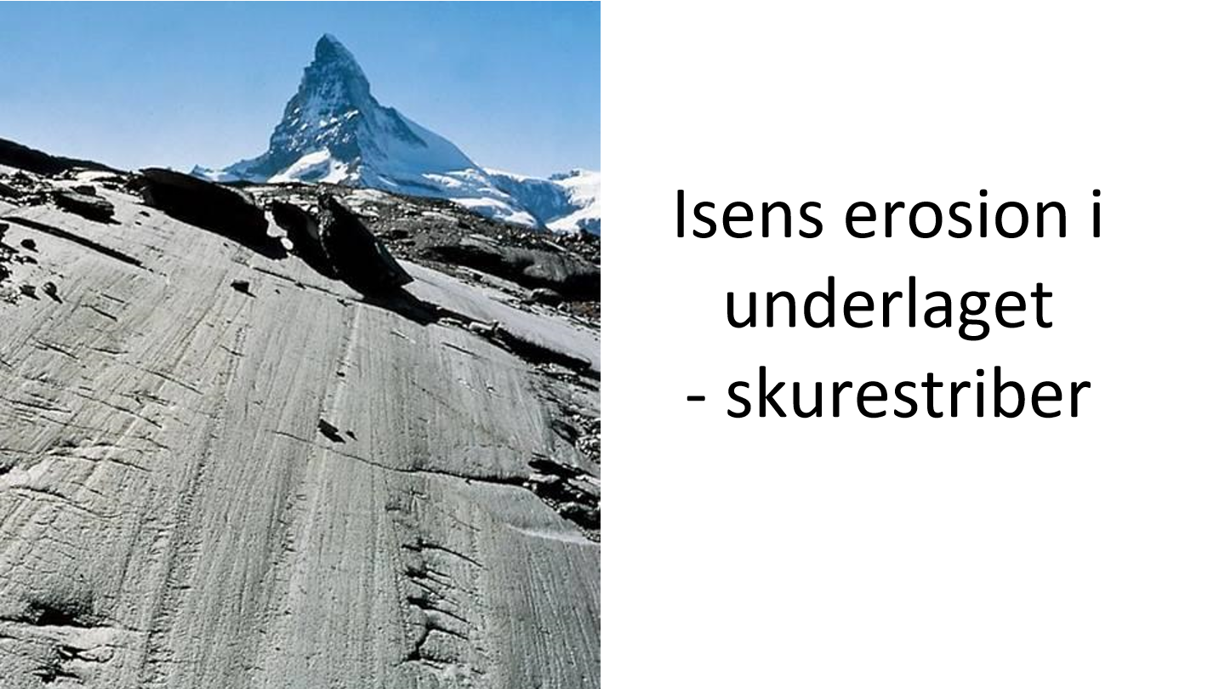
Dannet af sten under isens bevægelse

Slide 17
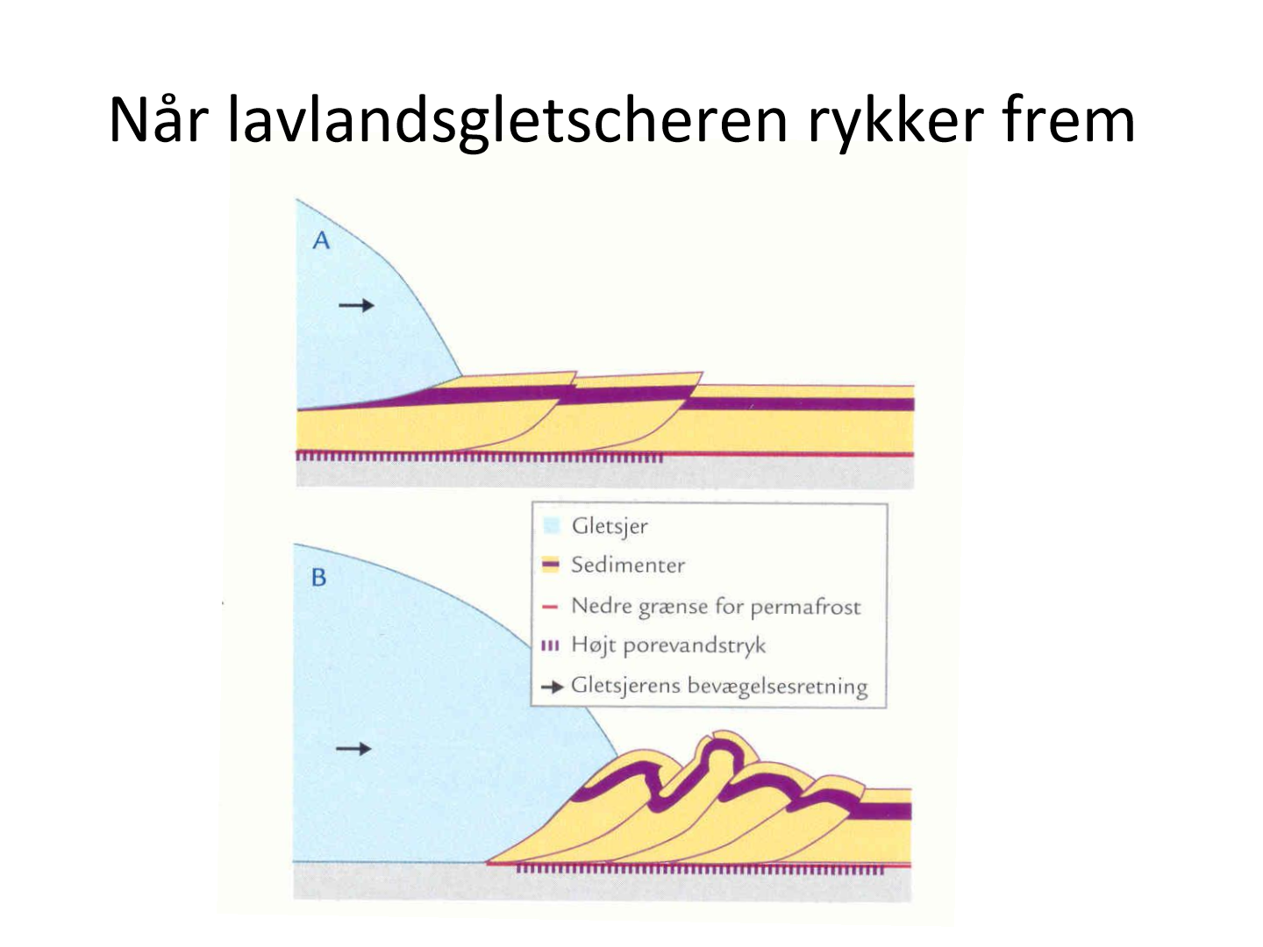

Slide 18
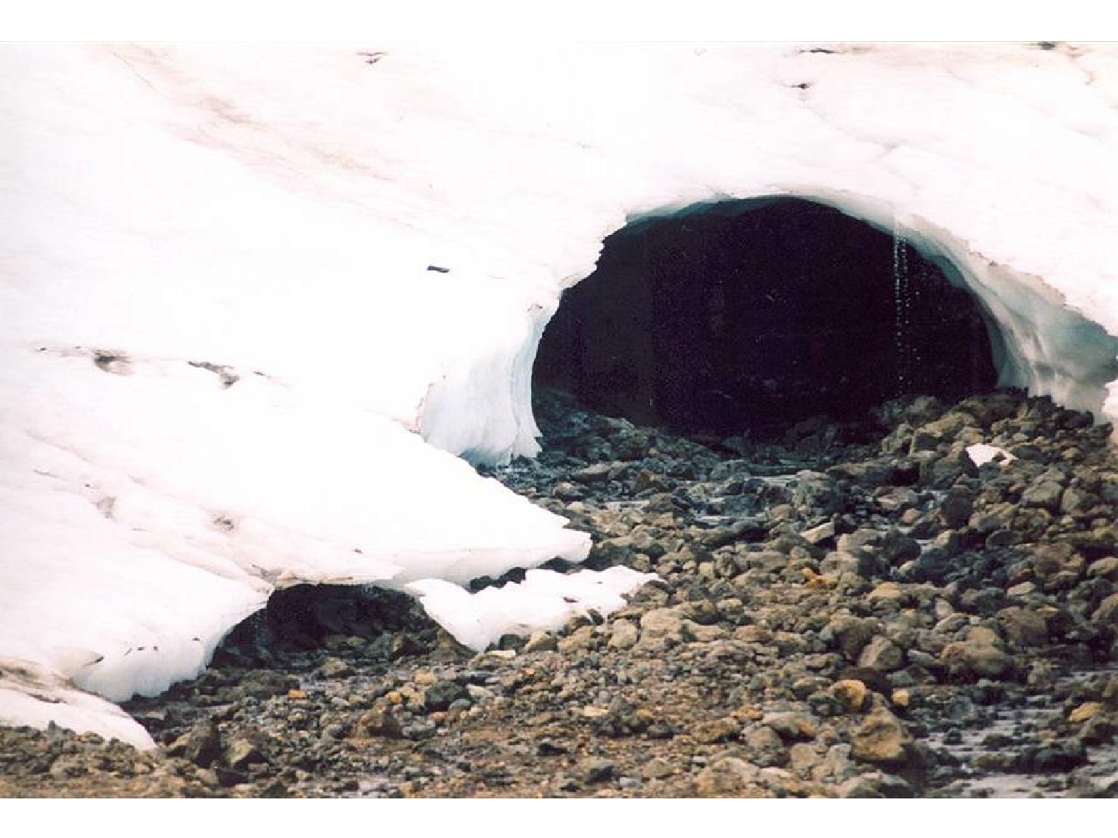

Slide 19
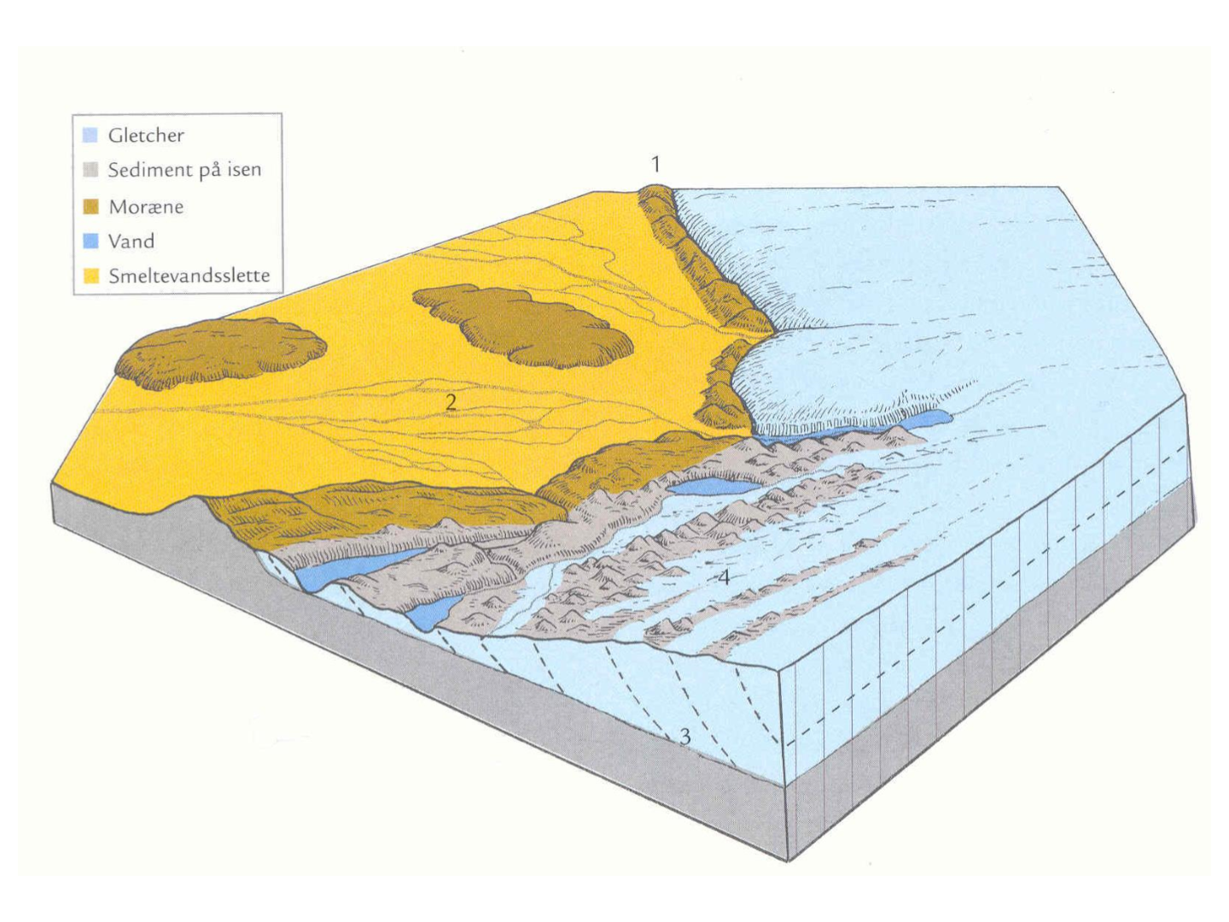
To gletsjer porte, der leder smeltevand tilbage i landskabet.
Randmoræne, sedimentering foran jorden
Bundmoræne, sedimentering under gletsjeren

Slide 20
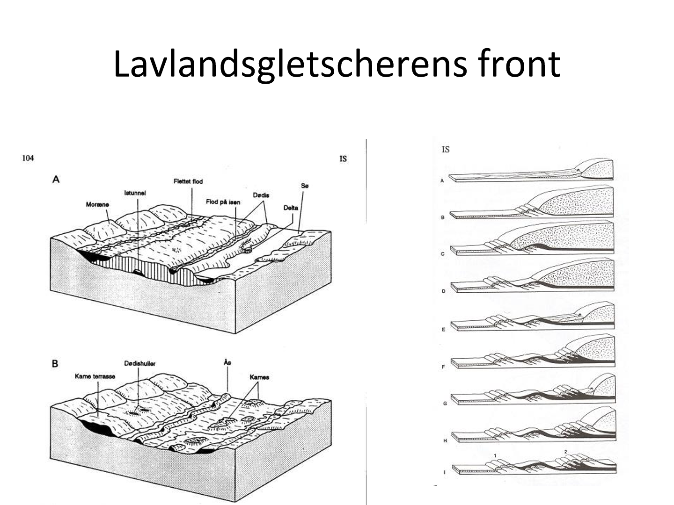

Slide 21
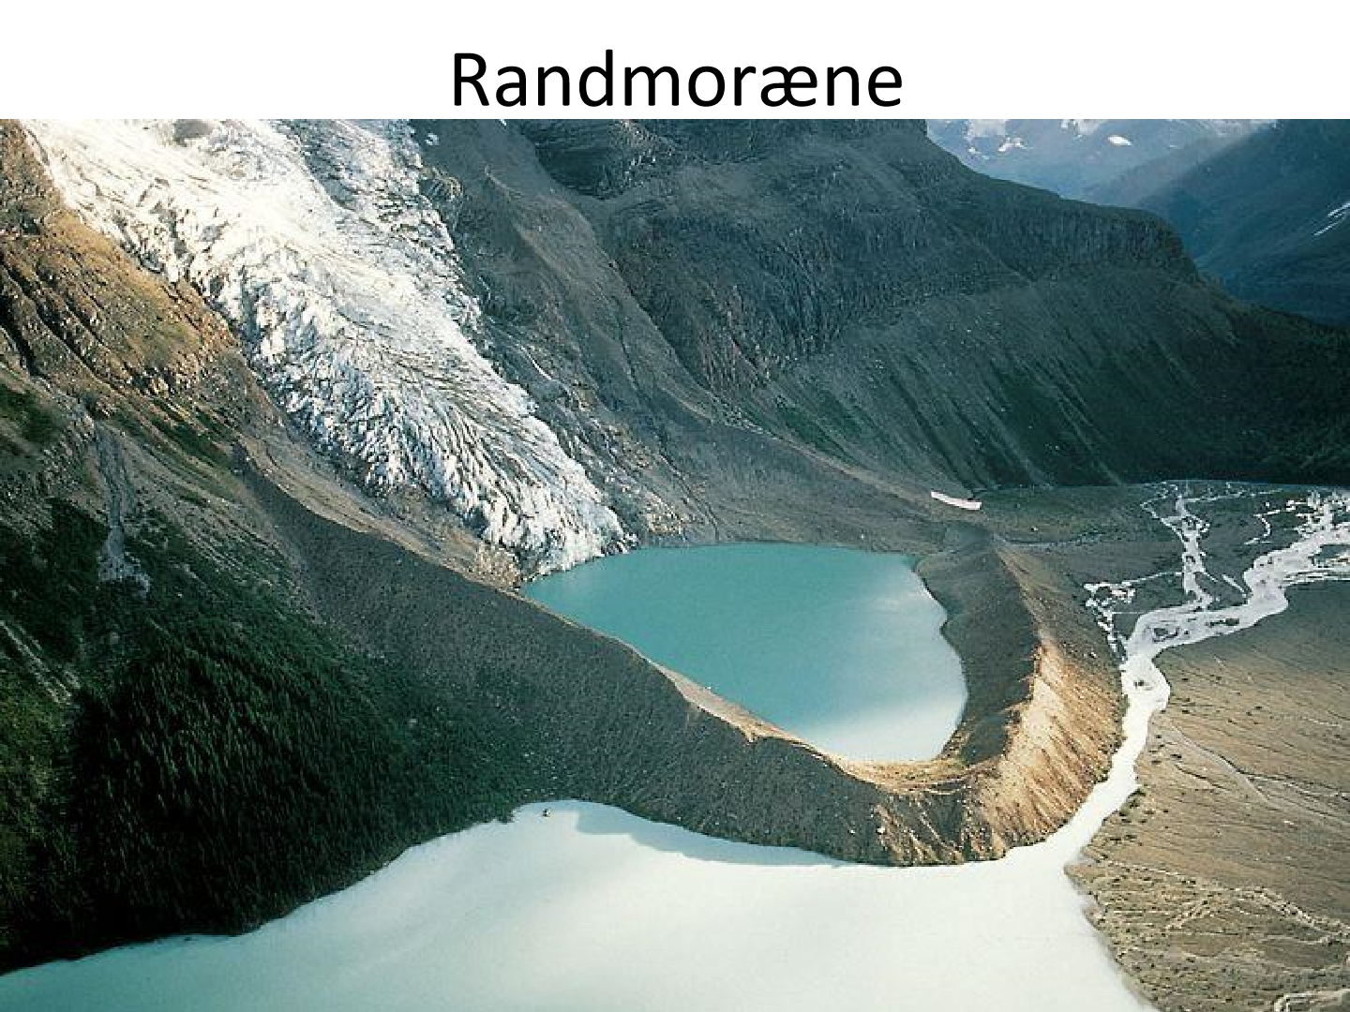

Slide 22
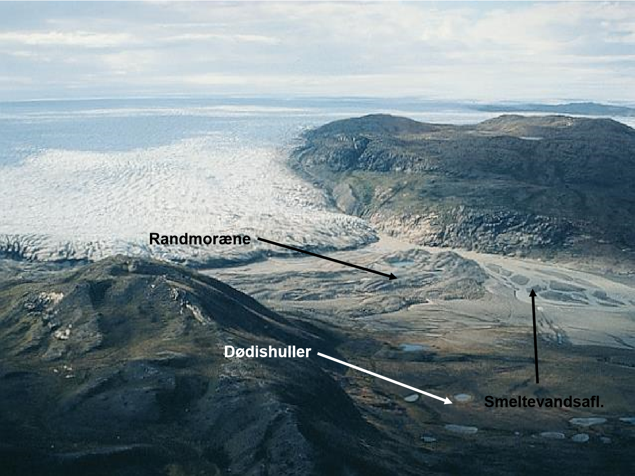
En randmoræne er dannet foran den aktive gletsjer. Randmorænerne er dannet ved enten deformation af underlaget eller sedimentlag skubbet foran gletsjeren samt et nedfald af sediment fra gletsjerens overflade.

Slide 23
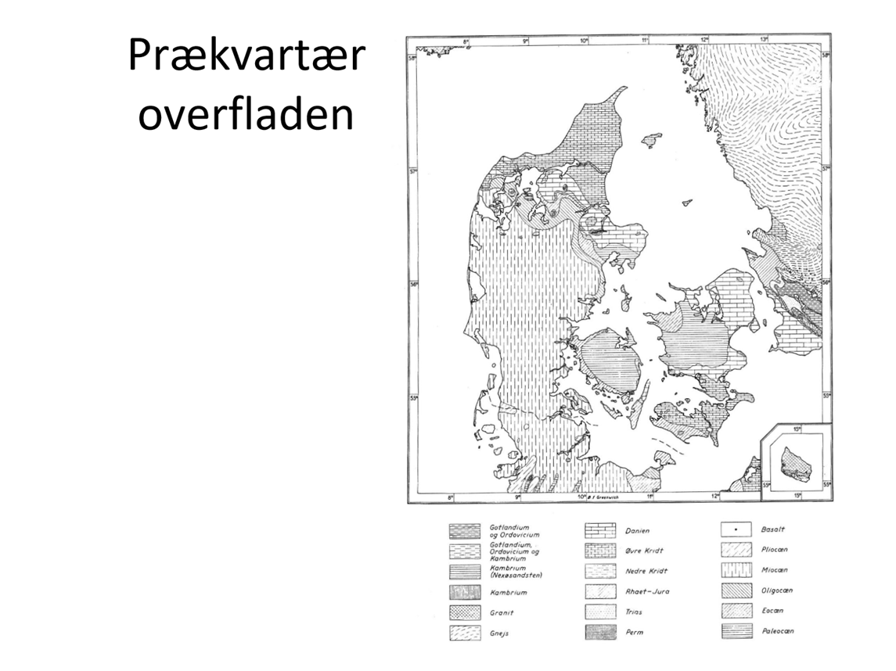
Meget forskelligt, hvor dybt man skal ned for at komme til denne overflade.
Selv indenfor byer.

Slide 24
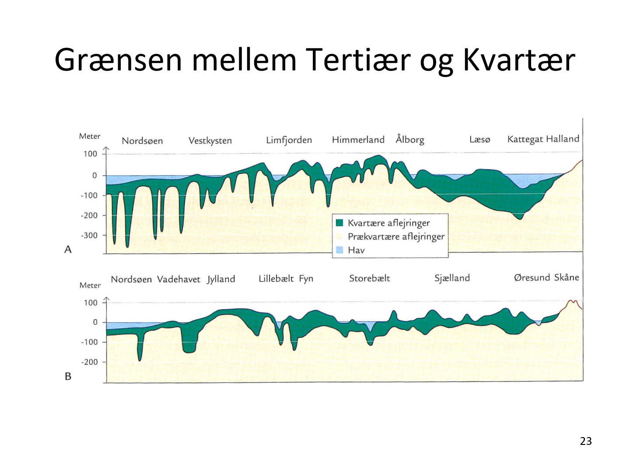
Danske lagsøjler

Slide 25
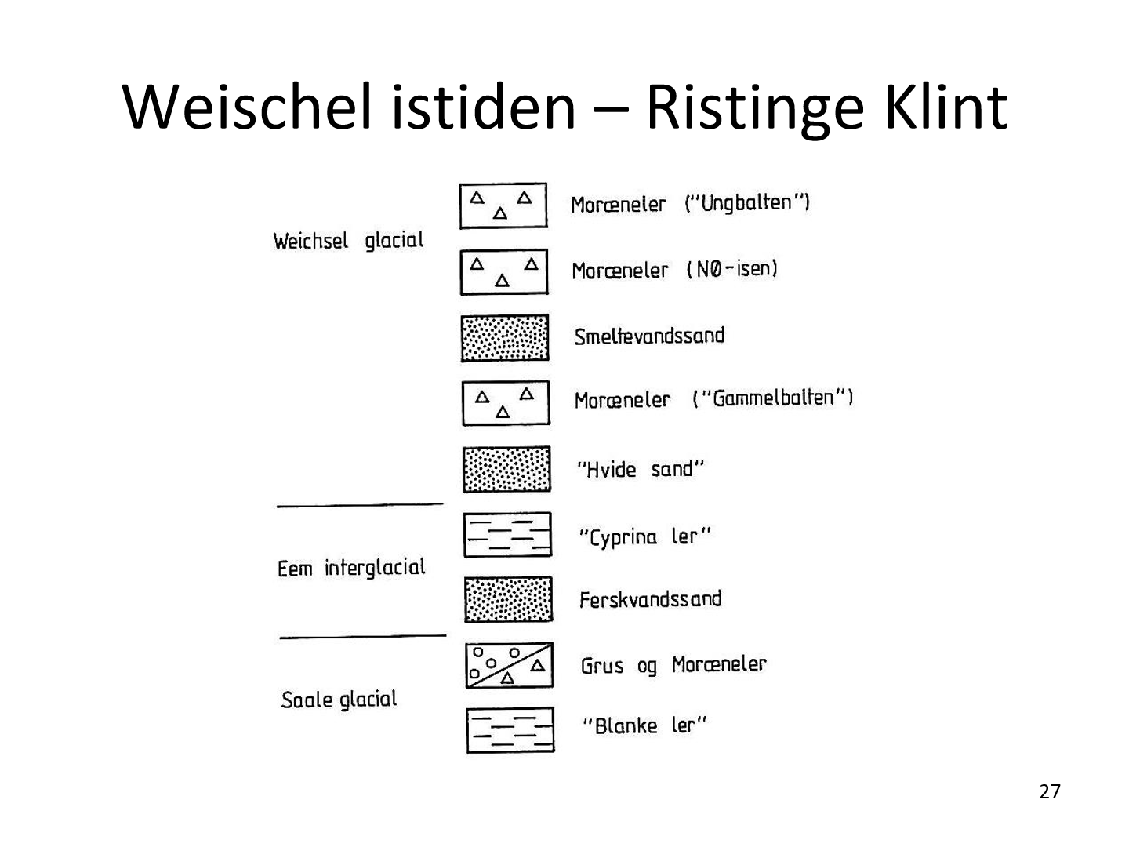
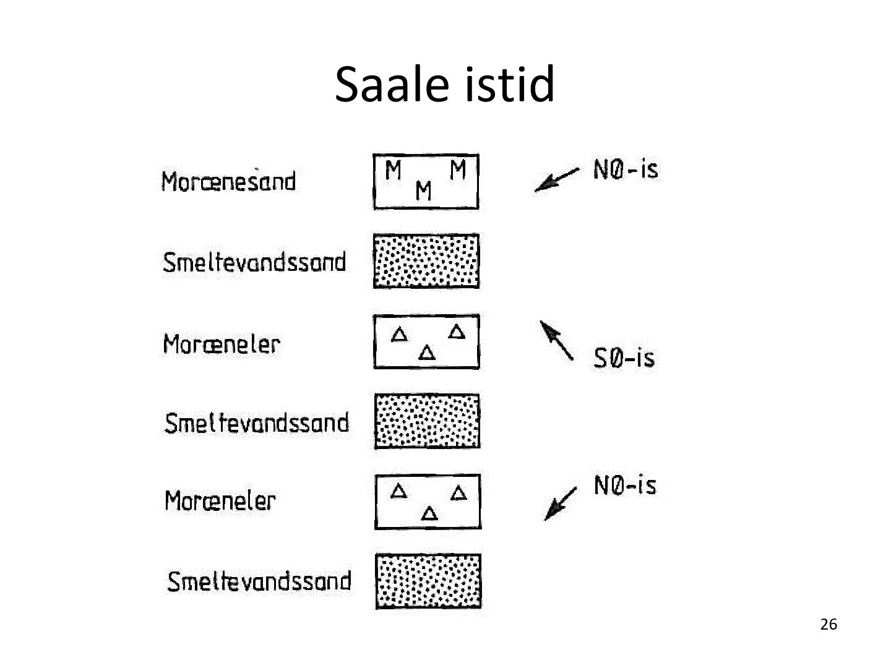

Slide 26
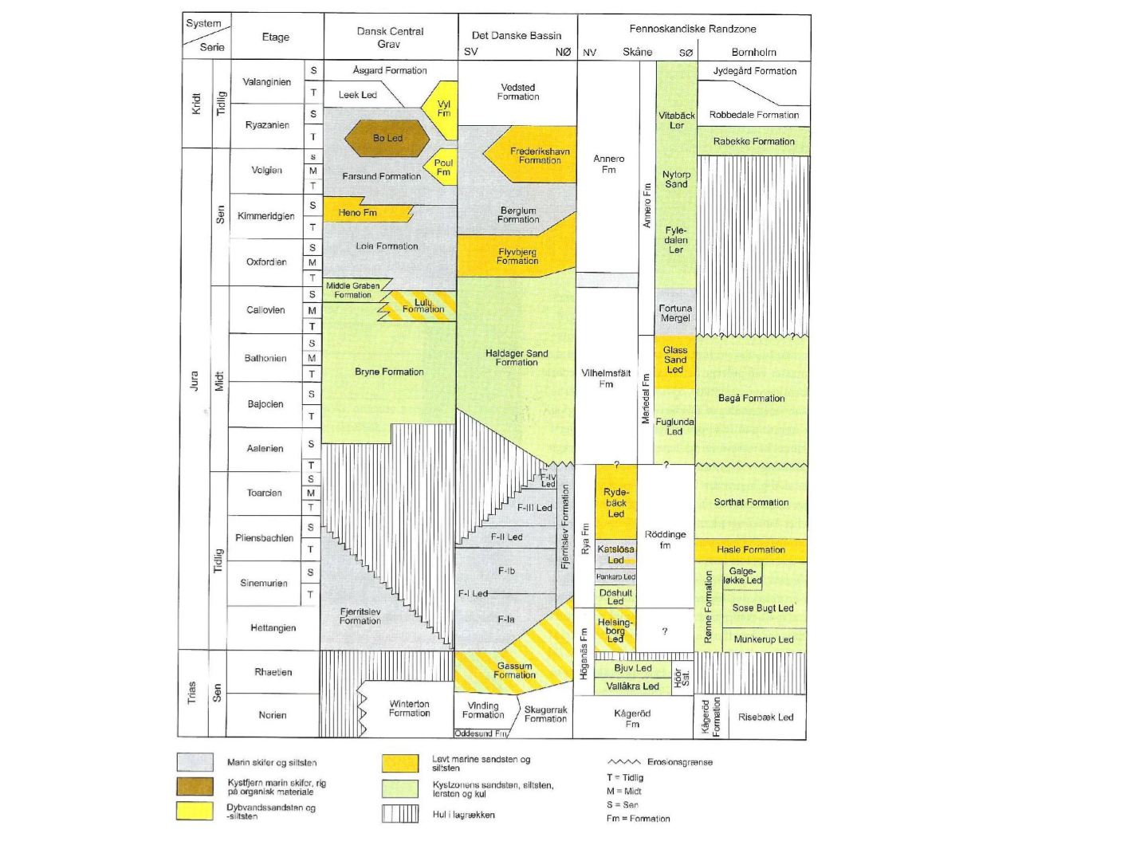

Slide 27
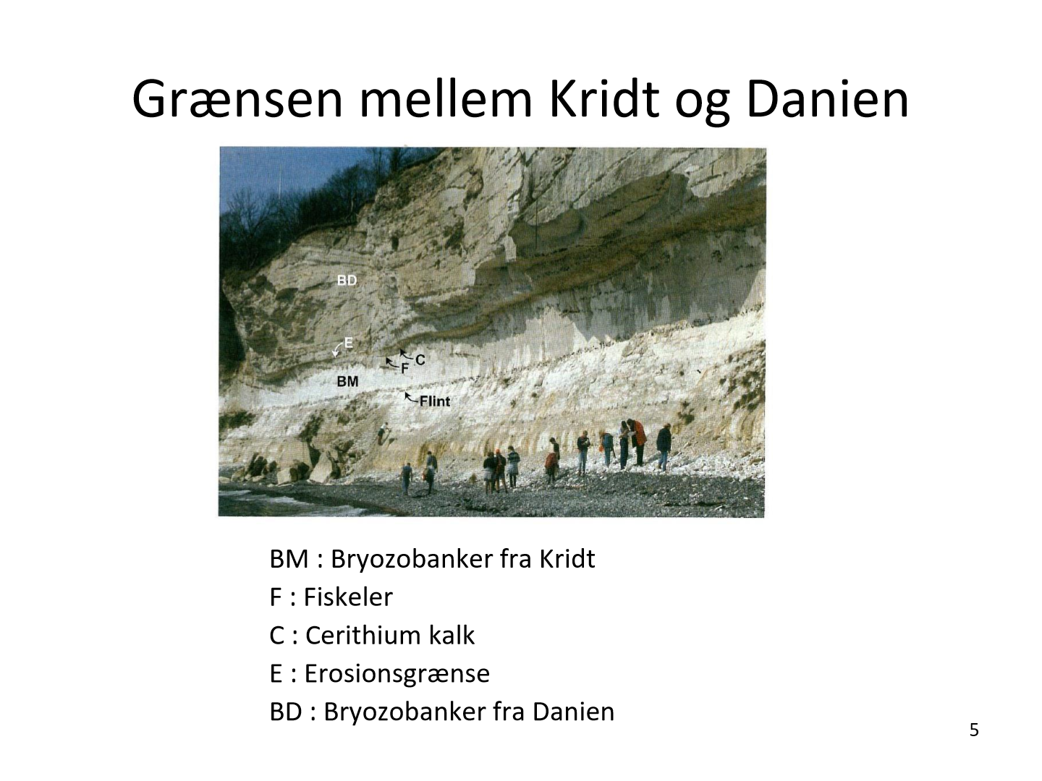

Slide 28
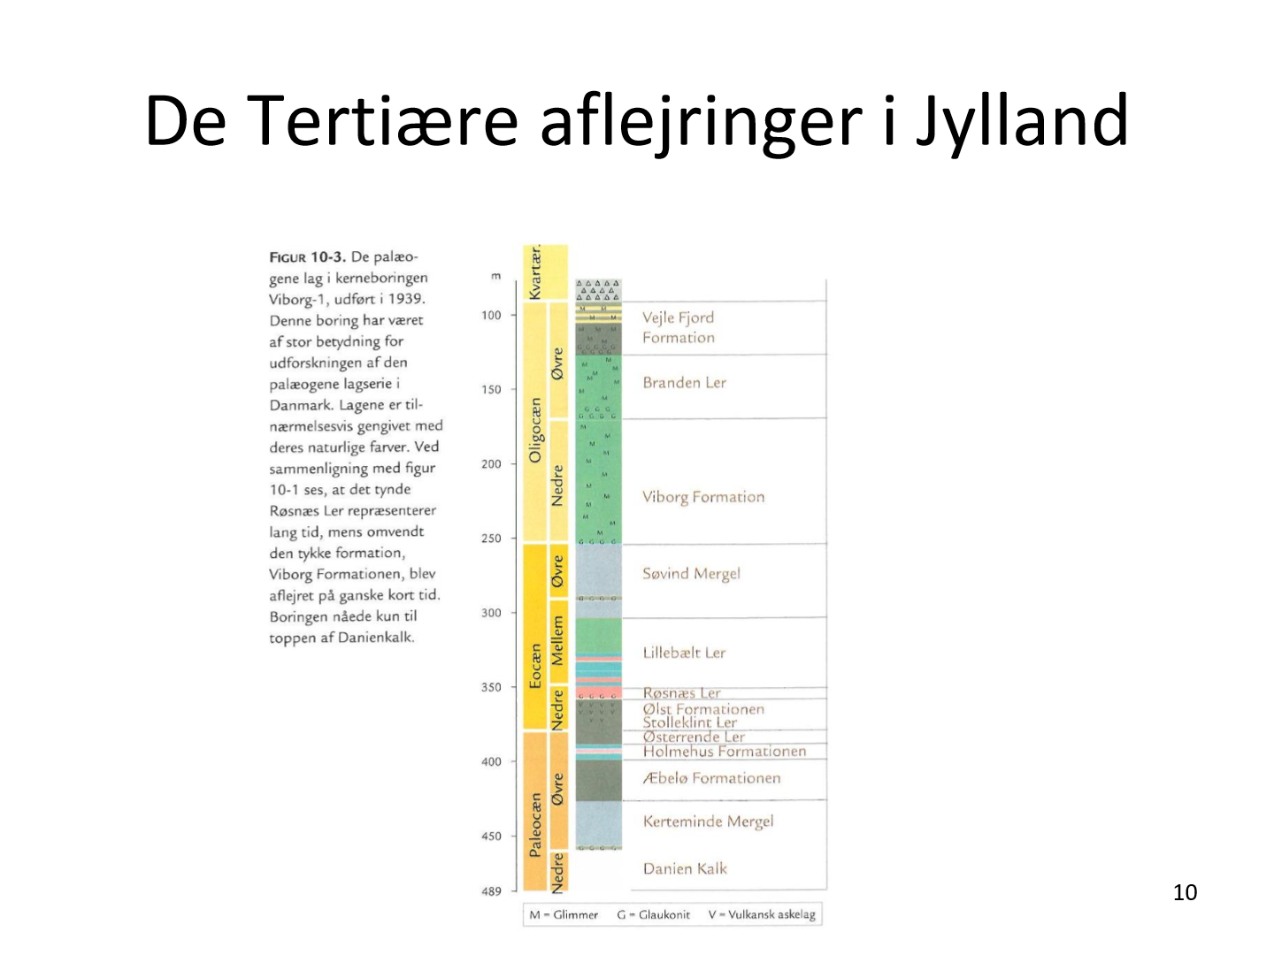

Slide 29
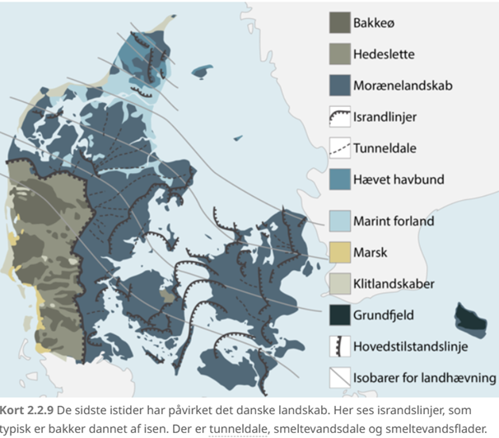
Landskab Vestdanmark
Landskabet i Vestjylland består af flade strækninger (smeltevandsflader) afbrudt af områder med et kuperet terræn (bakkeøer). Smeltevandet har dannet smeltevandsfladerne under sidste istid. Bakkeøerne er landskab fra den forrige istid. Bakkeøerne blev ikke dækket af smeltevand, da området lå højt. Saale-istidens gletsjere har afsat moræne og smeltevandsaflejringer, der i dag udgør bakkeøerne i Vestjylland.

Slide 30
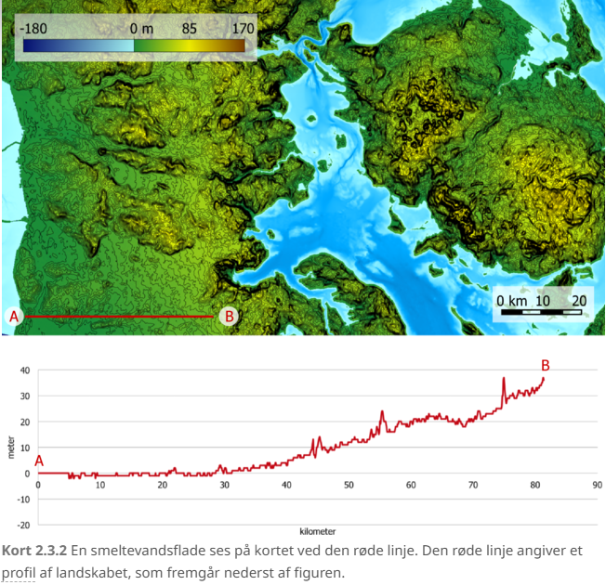
Smeltevandsflader
Smeltevandsfladen kan iagttages på et kort som store flade arealer med en svag hældning, hvor der er en stor afstand mellem højdekurverne.
På kortet er en profillinje indtegnet, og smeltevandsfladens topografi fremgår i nederste del af figuren.

Slide 31
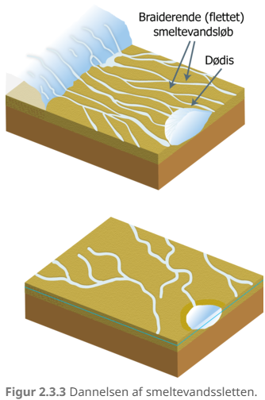
Smeltevandsflader
Smeltevandsfladen består især af sand og grus. Materialet på smeltevandsfladen er sorteret. Smeltevandets hastighed vil aftage, når vandet bliver ført ud på smeltevandsfladen. Det materiale, der kræver den største strømhastighed for at blive transporteret, er aflejret tættest ved gletsjeren. Der vil her være tale om grus, da det har en større kornstørrelse end sand.

Slide 32
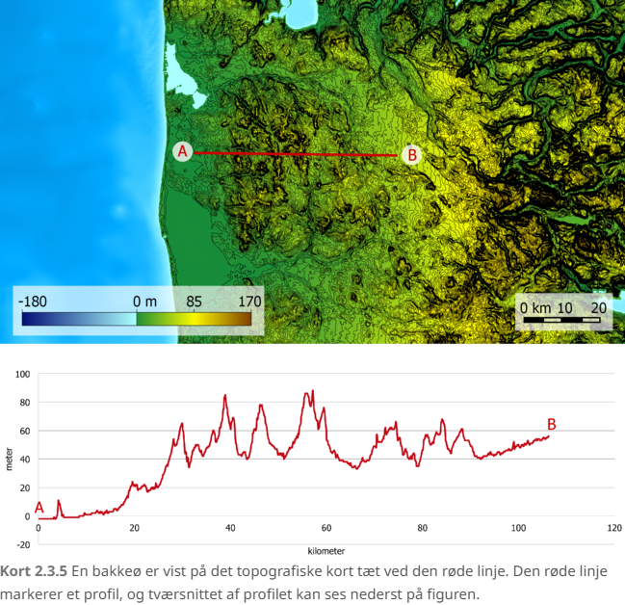
Bakkeøer
Et kuperet bakkelandskab i et ellers fladt område kan være et landskab fra næstsidste istid. Disse bakker kan bestå af enten ler eller sand. I Danmark er bakkeøerne lokaliseret i Vestjylland. De er omgivet af den svagt hældende smeltevandsflade. Jordflydning og sandfygning har efterfølgende udjævnet bakkeøernes oprindelige topografi. Jordflydning sker i forbindelse med smeltning af permafrost i jorden. Permafrost i jorden har medført, at smeltevandet ikke kunne blive drænet væk fra overfladen.
Hvorfor er de kun lokaliseret i Vestdanmark?

Slide 33
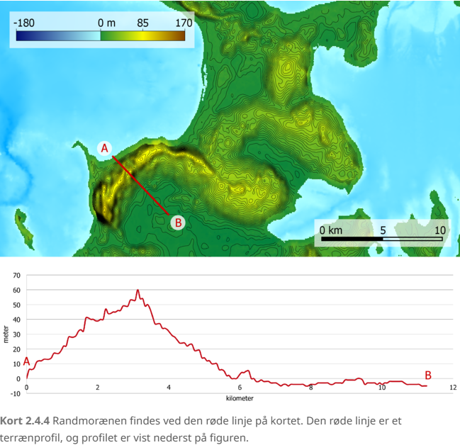
Landskab Østdanmark
Det østdanske landskab er dannet af isen og smeltevand under isen. Der er randmoræne, bundmoræne, dødislandskab, tunneldale m.m.
Odsherredbuerne (NVsjælland) består af flere randmoræner. Landskabet viser, at gletsjerfronten har været i området i en længere periode, hvor klimaet har været stabilt.

Slide 34
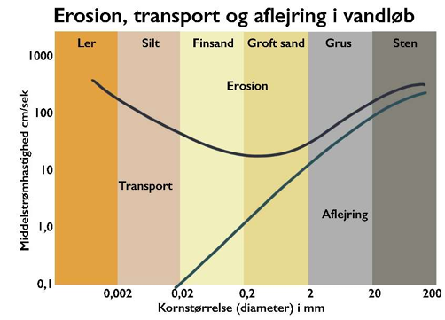
Snak om grafen

Slide 35
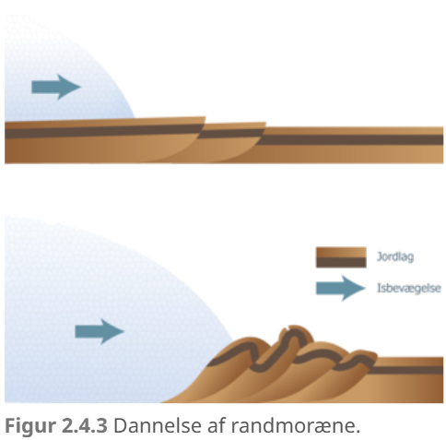
Randmoræne
Randmorænerne er interessante, da disse bakker i dag viser placeringen af istidens gletsjere. Randmoræner dannes i en kombination af forskellige processer:
Gletsjeren eroderer og skubber underlaget op foran gletsjeren.
Når gletsjerfremstødet finder sted, vil gletsjerisen pløje overfladematerialet op foran gletsjeren. Foran gletsjeren er der smeltevandsaflejringer af sand og grus. En randmoræne bliver derfor opbygget af smeltevandsaflejringer.
Sedimenter fra gletsjerens overflade bliver aflejret i gletsjerens randområde.
Der bliver ført sediment fra underlaget op i gletsjerens is. Det kan ske ved, at den bagvedliggende is overlejrer den foranliggende is. Herved kan gletsjerens overflade blive dækket af sediment. Sedimentet fra gletsjerens overflade kan skride ned foran gletsjeren.
Vægten fra gletsjeren presser underlaget mod gletsjerranden.
Deformation af jordlagene under gletsjerranden sker som følge af vægten fra gletsjeren. Gletsjerens bevægelse og vægt bryder underlaget bryder op i lag. Lagene vil skydes over hinanden foran gletsjeren.

Slide 36
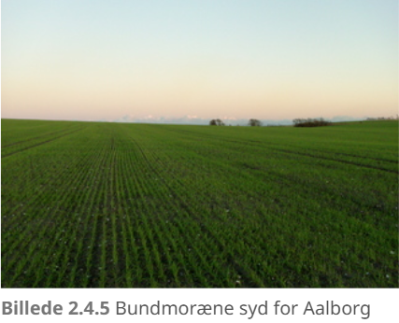
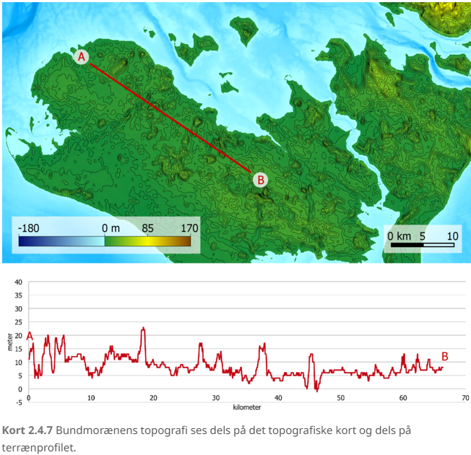
Bundmoræne
Bundmorænen vil opleves som et fladt område.
Bundmorænen bliver dannet, når gletsjeren glider over jordbunden. Under isen bliver der aflejret materiale, da der sker en friktion mellem isen og jordbunden på grund af gletsjerens bevægelse. Gletsjeren vil også fjerne noget af jorden, der vil fryse fast under gletsjeren. Det materiale vil blive aflejret senere.

Slide 37
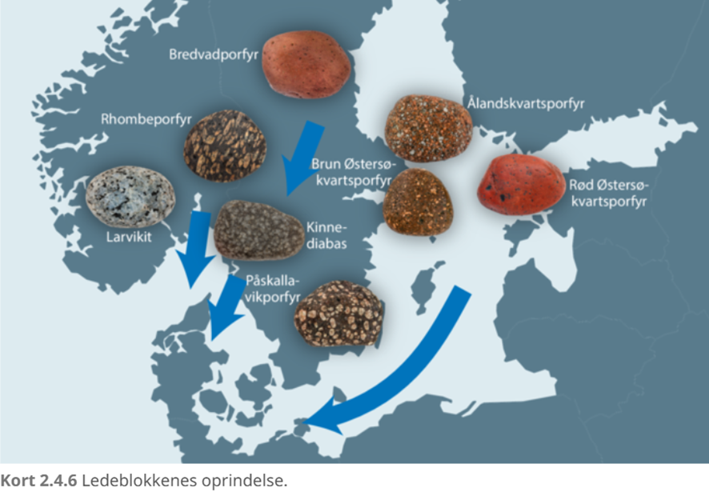
Ledeblokke
I Danmark finder vi ledeblokke i aflejringer fra istiden, de løse sten stammer fra Norge, Sverige og Østersøens bjergarter. Ledeblokke er bjergarter, som med sikkerhed kun findes på én bestemt kendt lokalitet. Teorien antager, at isen har transporteret ledeblokkene til Danmark.

